Slide 1
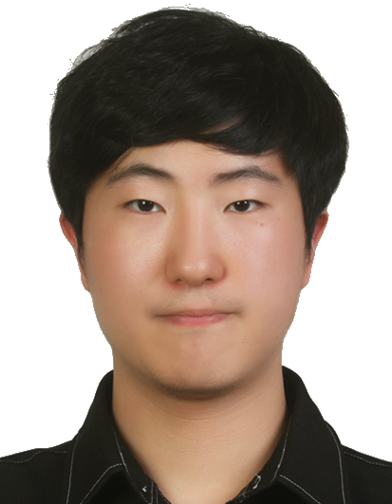
현 재 : 박사과정
관심분야 : Natural Language Processing
E-mail : yoonjinjang98@gmail.com
홈페이지: https://github.com/yali98
성명 : 장윤진

